Slide 1

Unity
Öğr. Gör. Gözde Mihran ALTINSOY

Slide 2
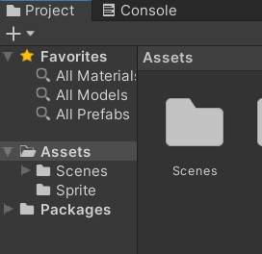
Sprite Nesnesini Projemize Ekleyelim
Öncelikle Sprite’larımız için Sprite klasörünü oluşturalım.
Bunun için;
1. yöntem Project yerleşimindeki Assets klasöründe sağ tıklayıp Create → Folder seçeneğini seçmektir.
2. yöntem Assets menüsünde yer alan Create → Folder seçeneğini seçmektir.

Slide 3
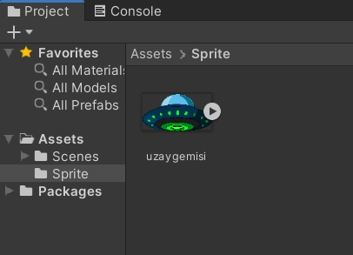
Sprite Nesnesini Projemize Ekleyelim
Sprite klasörüne çift tıklayarak klasörün içerisine girelim
Daha önce bilgisayarımıza kaydetmiş olduğumuz Sprite (görsel materyali) sürükleyerek Sprite içerisine bırakalım.

Slide 4
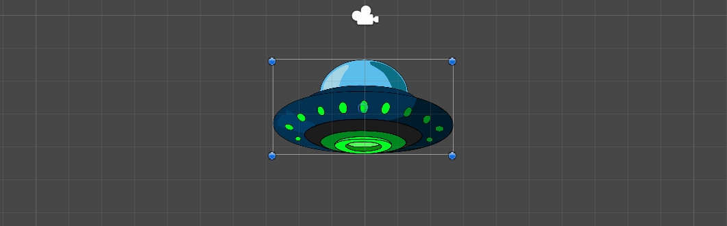
Sprite Nesnesini Projemize Ekleyelim
Sprite nesnemizi sahneye eklemek için;
Sprite nesnemizi sürükleyerek sahneye bırakalım.
Hierarchy’de 2D Object → Sprite nesnesi ekleyelim. Sprite Renderer ile Sprite seçeneğinde nesnemizi seçelim.

Slide 5
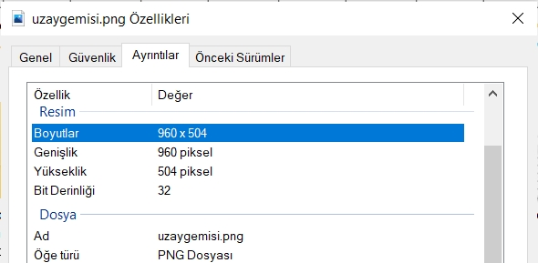
Sprite Boyutları
Sprite boyutu 2’nin kuvveti olmalıdır. Render işleminin yapıldığı grafik kartlarının olabildiğince verimli kullanılabilmesi bu değerlerinin 2’nin kuvveti olması ile ilgili bir durumdur.

Slide 6

Component
Sahnedeki oyun objelerimizin karakteristiğini tamamıyla o objeye ekli olan bileşenler yani Component’ler belirler.

Slide 7
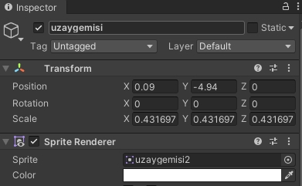
Unity Bileşenleri (Component)
Sprite
Game Object

Slide 8
Camera Preview
Kameramızı nesnemizi görebilecek açıya getirmek istiyorsak Inspector panelindeki Position Z değeri negatif değer yapılmalıdır.
Aynı zamanda sahne büyüklüğü Size değeri ile ayarlanabilir.

Slide 9
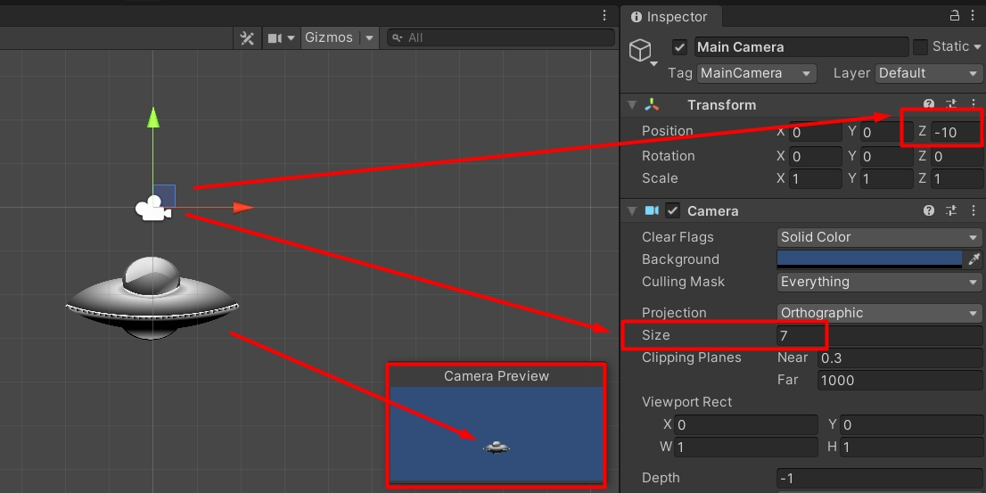

Slide 10
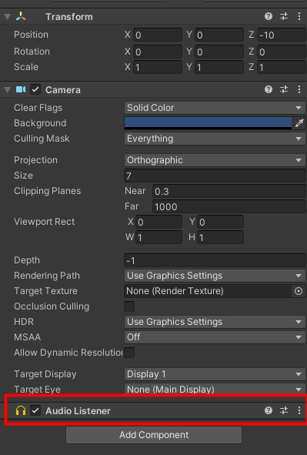
Audio Listener Component
Camera nesnesinde olur.
Oyunumuzdaki nesnelerin seslerinin oynatabilmesi için bir yerden dinleniyor olması gerekiyor ki oynatılabilsin yani Play işlemi gerçekleştirilebilsin.
Notes:
Oyun objelerinde bir takım sesler olduğunda örneğin uzay gemisi ateş ettiği zaman bu seslerin bir yerden dinleniyor olması lazım.

Slide 11

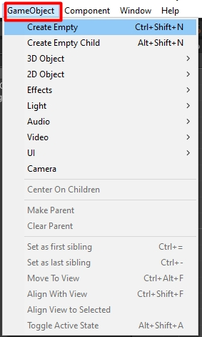
GameObject Eklemek (Ör.Create Empty)
1. Yöntem:
GameObject sekmesine tıklandığında gelen seçeneklerden Create Empty nesnesi seçilir.
Diğer nesnelerde bu yöntemle eklenebilir.

Slide 12
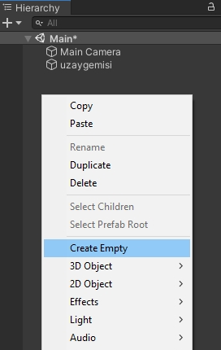
GameObject Eklemek (Ör.Create Empty)
2. Yöntem:
Hierarchy penceresinde boş bir yere sağ click yaparak Create Empty nesnesi seçilir.
Diğer GameObject’ler de bu yöntemle eklenebilir.

Slide 13
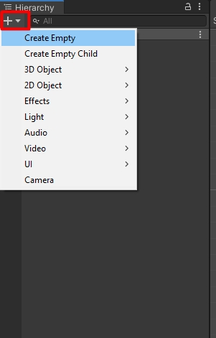
GameObject Eklemek (Ör. Create Empty)
3. Yöntem:
Hierarchy penceresinde + seçeneğine tıklayarak gelen seçeneklerden Create Empty nesnesi seçilir.
Diğer nesnelerde bu yöntemle eklenebilir.

Slide 14
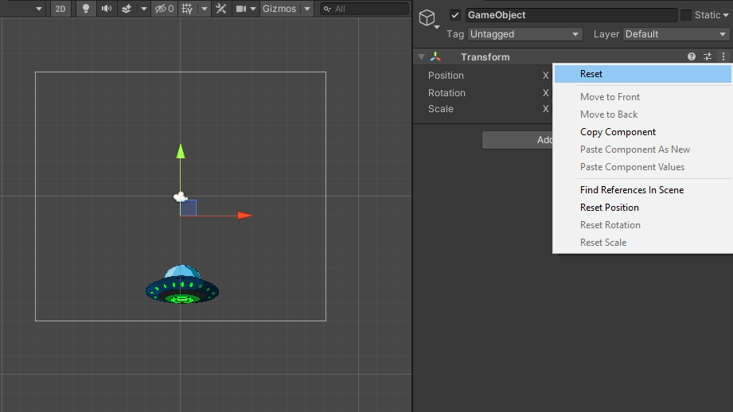
GameObject Transform → Reset

Slide 15
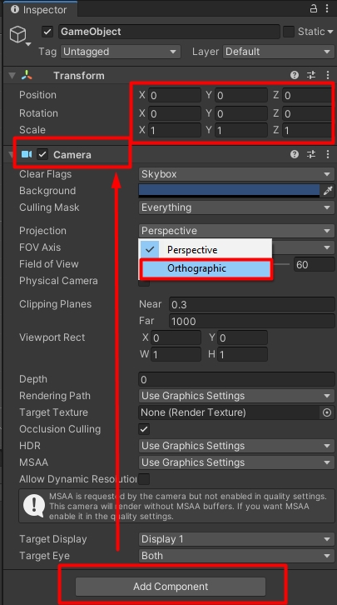
GameObject Özelleştirmek
Transform ayarlarını Reset ile sıfırlayarak nesnenin Orjine gelmesini sağladık.
Add Component ile Camera Component’ini nesneye ekledik.
MainCamera ile özellikleri benzer olsun diye Projection ayarındaki Perspective seçeneğini Orthographic yaptık.
Buradaki ayarlar gerçek kameralarda olan ayarlarla birebir örtüşmektedir.

Slide 16
Scripting (Betik Programlama)
Script → Programming Language (Programlama Dili)
Belli görevleri yerine getirmeleri için Script’ler kullanılır.
Belirli bir görevi yapması için hazırladığımız bileşenleri Component mantığı ile birçok yerde tekrar tekrar kullanabiliriz. Yani bir Component sadece bir oyun objesine ait olmak zorunda değildir. Diğer nesnelere de eklenebilir.

Slide 17
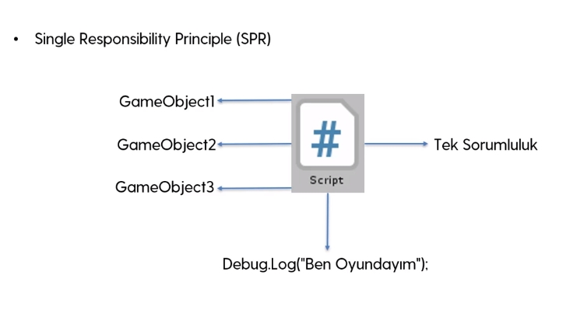
Single Responsibility Principle (SPR) -Tek Sorumluluk İlkesi-
Hazırladığımız ve Component olarak kullandığımız bir Script’in sadece bir işi yapmasını hedeflemeliyiz.
Örneğin sahnede olan oyun objelerinin her biri için Console’a «Ben Oyundayım» Log mesajının yazdırılmasını sadece bir Script hazırlayıp, bu Component’i tüm oyun objelerine ekleyerek sağlayabiliriz.
Aynı şekilde bu sorumluluğa sahip olan Script’e başka bir sorumluluk vermemeliyiz.
Notes:
SPR programlamadaki bir prensip yani bir ilkedir.

Slide 18
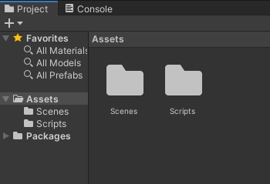
«Ben buradayım» Log Mesajını Veren Script’i Oluşturalım
Öncelikle Script’lerimiz için Scripts klasörünü oluşturalım.
Bunun için;
1. yöntem Project yerleşimindeki Assets klasöründe sağ tıklayıp Create → Folder seçeneğini seçmektir.
2. yöntem Assets menüsünde yer alan Create → Folder seçeneğini seçmektir.

Slide 19
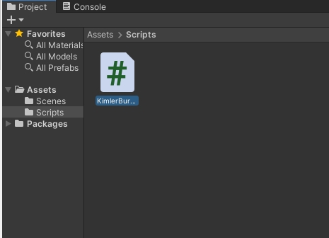
«Ben buradayım» Log Mesajını Veren Script’i Oluşturalım
Scripts klasörüne çift tıklayarak klasörün içerisine girelim.
Assets klasöründe sağ tıklayıp Create → C# Script seçeneğini seçelim. Script’e bir isim verelim. Ör. KimlerBurada

Slide 20
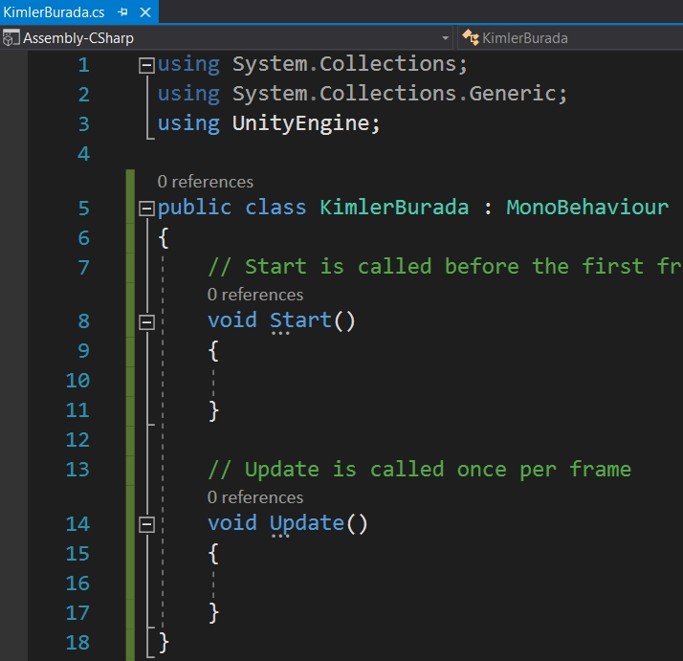
«Ben buradayım» Log Mesajını Veren Script’i Oluşturalım
Script’e çift tıklayarak Visual Studio’nun açılmasını sağlayalım.

Slide 21
«Ben buradayım» Log Mesajını Veren Script’i Oluşturalım
Gelen Visual Studio ekranında Start metoduna aşağıdaki kodu ekleyelim.
void Start()
{
//Sahnede var olan oyun objeleri Ben Buradayım desin
Debug.Log("Ben buradayım");
}

Slide 22
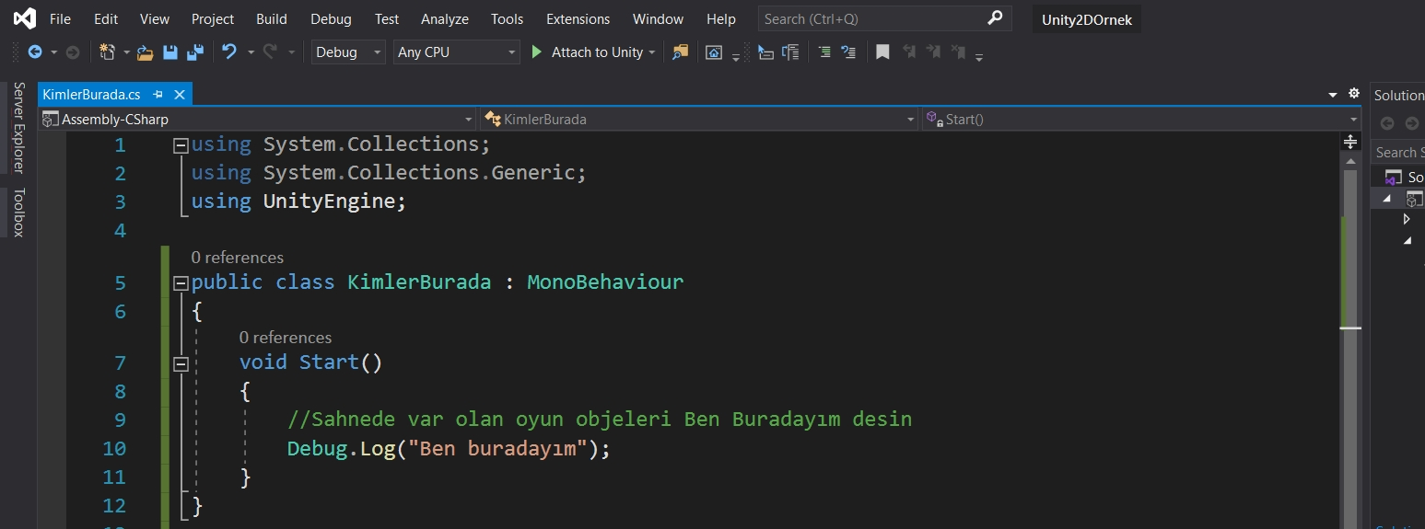
«Ben Oyundayım» Log Mesajını Veren Script’i Oluşturalım
Oluşturmuş olduğumuz Script’in son halini kaydedelim.
( CTRL + S )

Slide 23
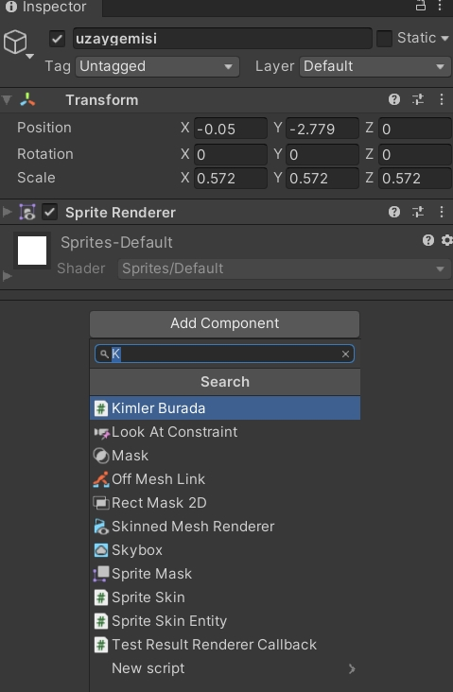
Oyun objemize Component Eklemek ÖR: Sprite objemize «Ben Oyundayım» Log Mesajını Veren Script’i Ekleyelim
Yöntem-1: Sprite nesnemiz aktif iken Add Component ile Script’imiz üzerine tıklanır.

Slide 24
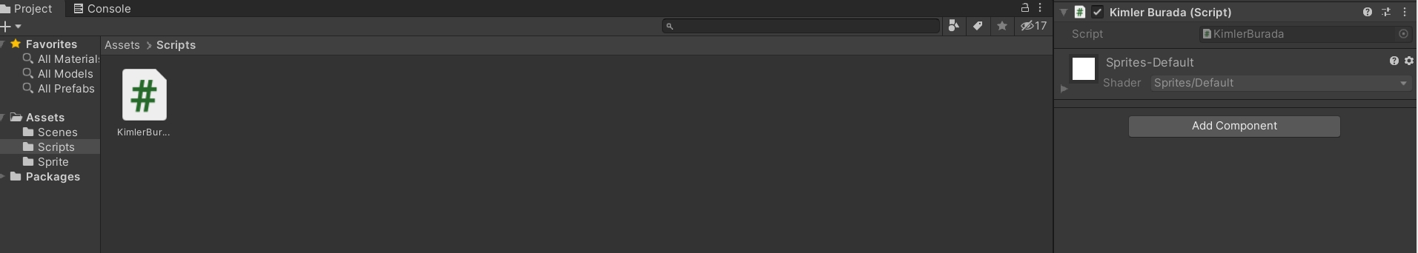
Oyun objemize Component Eklemek ÖR: Sprite objemize «Ben Oyundayım» Log Mesajını Veren Scripti Ekleyelim
Yöntem-2: Sprite nesnemiz aktif iken Script’imiz sürüklenerek Inspector kısmına bırakılır.

Slide 25
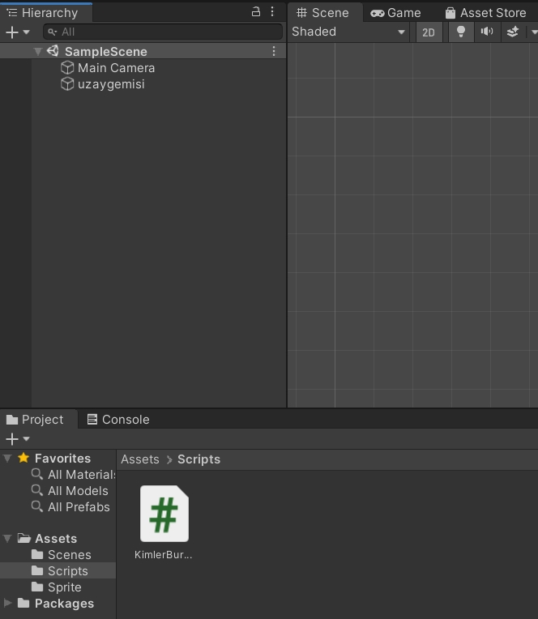
Oyun objemize Component Eklemek ÖR: Sprite objemize «Ben Oyundayım» Log Mesajını Veren Scripti Ekleyelim
Yöntem-3: Script’imiz sürüklenerek Hierarchy’deki oyun objemizin üzerine bırakılır.

Slide 26
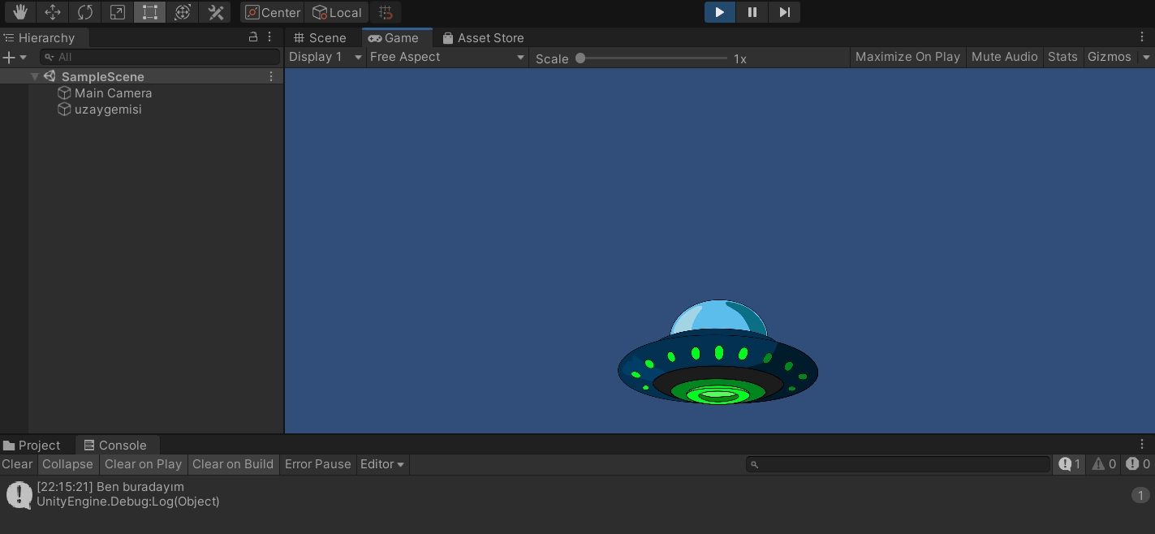

Slide 27
KimlerBurada Script’ini Main Camera objesine Component olarak ekleyelim.

Slide 28
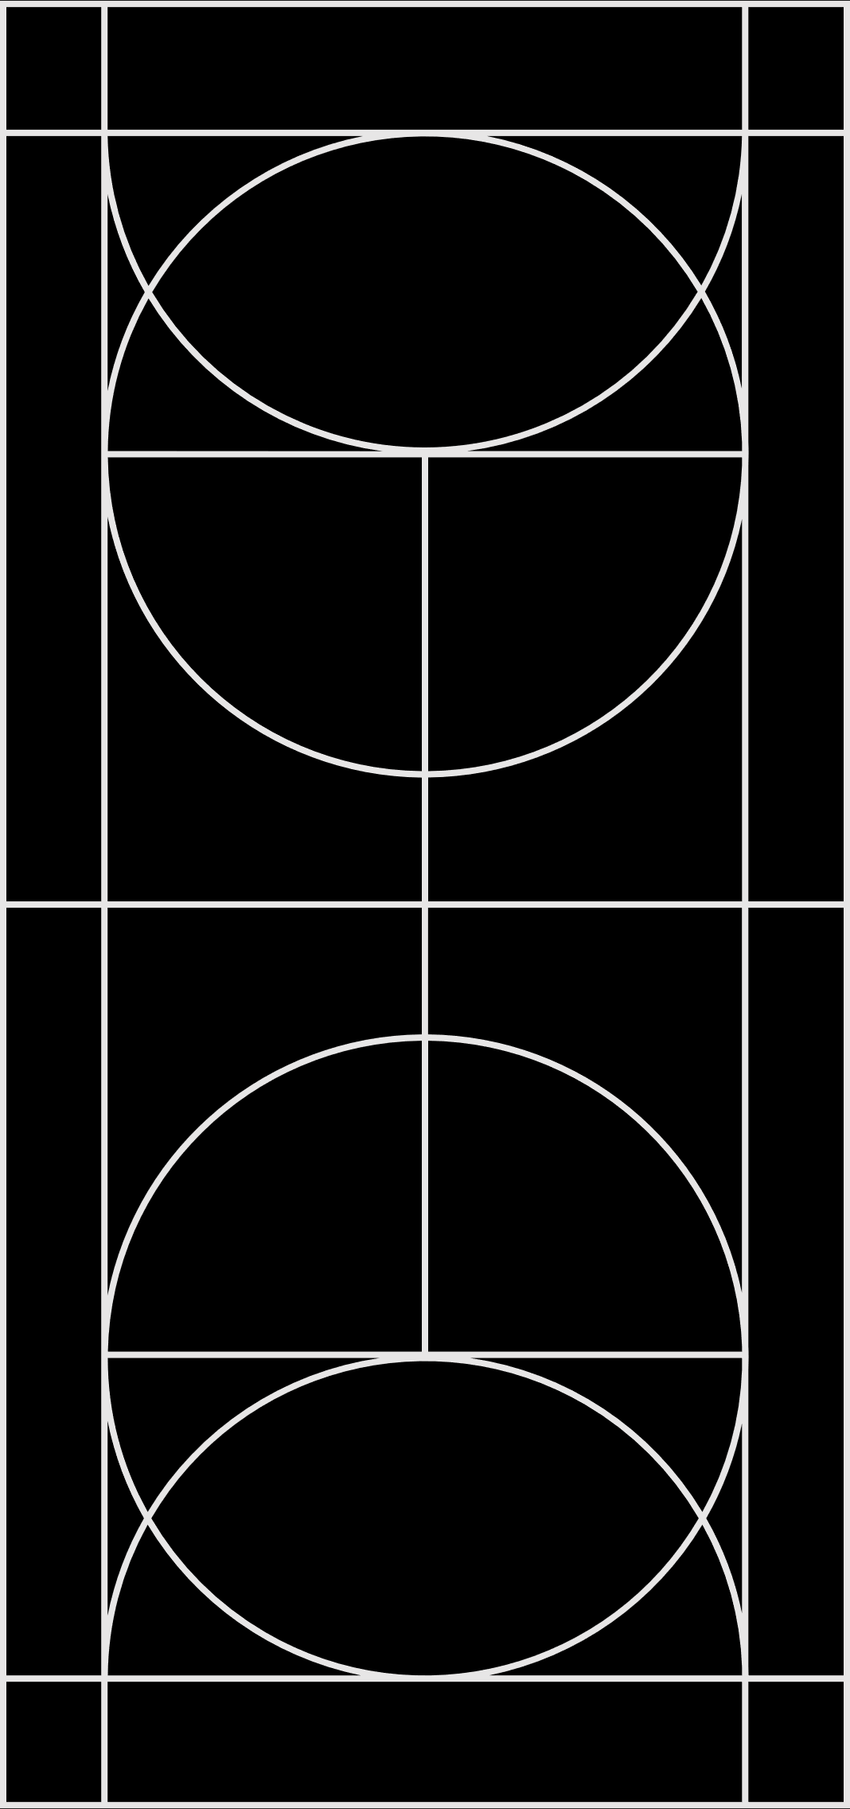
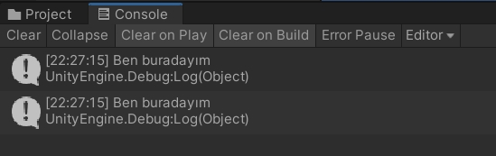
Oyun objelerimizin ikisi için «Ben buradayım» Log mesajı oluştu. Bu Log mesajlarının üzerine tıklayarak ilgili Script’imizi görebiliriz. Log üzerine çift tıklayarak Visual Studio’da Script’in ilgili kod satırına gidebiliriz.

Slide 29
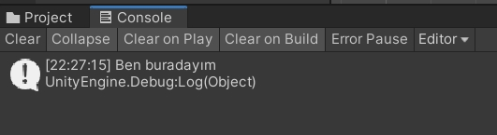
Collapse
Collapse seçeneği aktif yapılarak aynı mesajlar tek satırda gösterilebilir.

Slide 30
Uzay Savaşı isimli projede sahneye 2 adet boş Oyun Objesi ekleyip KimlerBurada isimli Script’i Component olarak boş oyun objelerine ekleyiniz ve konsolda 4 defa “Ben buradayım” yazmasını sağlayınız.
Egzersiz

Slide 31

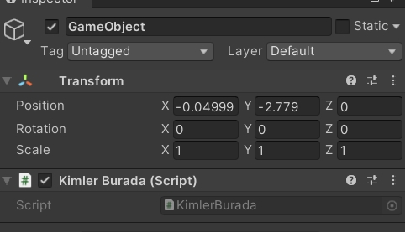
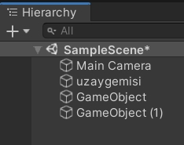
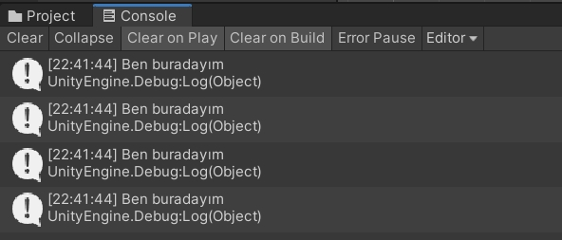
Egzersiz - Çözüm

Slide 32


BUG
Bug = Böcek
Debugging = Böcekten arınmak
Yazılımdaki hatalara Bug denir.
Neden hatalara bug yani böcek denildiğini düşündünüz mü?
Notes:
Yazılımdaki hatalara Bug denir. Neden bu hatalara böcek diye bir isim verildiğini hiç düşündünüz mü?

Slide 33
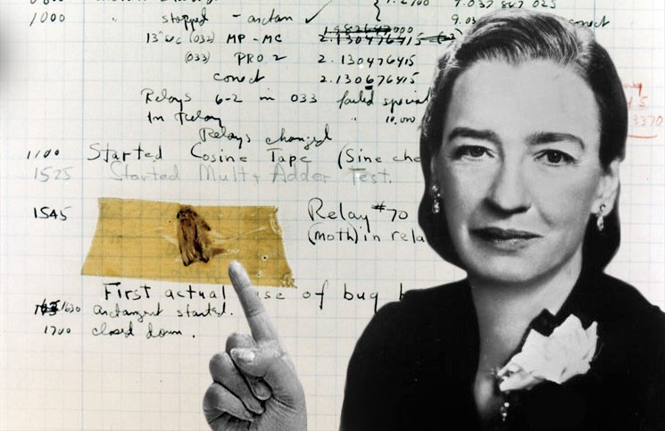
Grace Hopper 9 Eylül 1974 15:45
Notes:
Buradaki böcek herhangi bir mecaz anlam içermemektedir. Direkt olarak gerçek böcekten bahsediliyor. Bu hatalara da böcek denilmesinin bir sebebi var. Tarihteki ilk bug yani böcek 9 Eylül 1947 saat 15:45’te kaydedilmiştir ve bu gerçek bir böcektir.

Slide 34
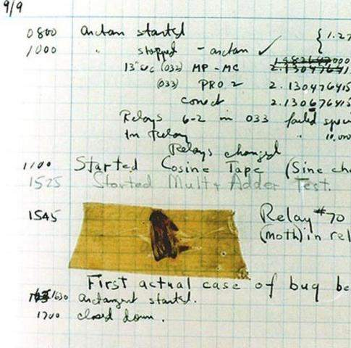
1974’te MARK II bilgisayarında F panelinin 70 nolu rölesinde sıkışan gerçek bir böcek ile hata oluşur.
Bu olaydan sonra bilgisayarda oluşan tüm hatalara Bug (böcek) denilmektedir.
Notes:
MARK II adında ve büyük hesaplamalar yapmak için kullanılan bir hesap makinesinde (bunlar o zamanın bilgisayarları oluyor). Grace Hopper isimli yazılım geliştirme ekibinde yer alan ve gece vardiyasında olan bir programcının pencereyi aralık bırakması sonucu bilgisayarın ışıklarından etkilenen ve kanat genişliği yaklaşık 5 cm olan bir böceğin bu bilgisayarın F panelinin 70 numaralı rölesinde sıkışması ile bilgisayar hata vermiştir.
Ve bu vakanın aydınlatılmasından sonra yazılım dünyasındaki hatalara bug yani böcek denilmiştir. Bu durumun raporu da resimdeki gibidir.

Slide 35

Debugging (Hata Ayıklama)
Programımızda çalışma esnasında oluşan hatalar (Syntax Error) dışında da hatalar olabilir.
Yani programımız çalışma anında hata vermiyorsa ama elde etmek istediğimizi sonucu da getirmiyorsa oluşan bu hatalara mantıksal hatalar diyebiliriz.
Örneğin 7 ile 3 sayısının toplamını hesaplattırmaya çalışırken bize farkları olan 4 değerini vermesi gibi.
Notes:
Yazılım geliştirmenin büyük bir kısmını aslında hataları bulmak oluşturur. Ve bu hatalar her zaman yazım hataları diyebileceğimiz (Syntax Error) hatalarından oluşmuyor. Yani yazılımımız çalışırken herhangi bir hata vermiyor ancak mantıksal olarak problemler olabilir. Örneğin kendi hesaplarımıza göre sonucu 10 olması gereken bir işlem yazılımımızın içinde 6 olabilir. Bu hatanın neyden kaynaklandığını hata veya hatamız olduğunu o esnada bulamayabiliriz.

Slide 36

Debugging (Hata Ayıklama)
Hatanın nerede olabileceği tespit edilir.
Hatanın gerçekleşebileceği bölüm minimuma indirgenir.
Notes:
Bu gibi durumlarda işlerimizi kolaylaştıracak bir takım yardımcı araçlar var. Ancak bu araçları kullanmadan önce bizim de yapmamız gereken bazı şeyler var. Bunların en başında hatanın tahmini olarak nerede olduğunu düşünürüz. Yani hangi Script’te, hangi Class’ta olabilir ki bu toplama işlemini hangi Script içerisinde yazdığımızı düşünmemiz gerekiyor. Sonrasında da o Script içerisinde birden fazla metodumuz olabilir ki çoğu zaman olacak.
Hangi metod içerisinde hata yaptığımızı düşünmemiz gerekiyor. Yani olabildiğince hatanın gerçekleşebileceği bölümü minimuma indirgeyeceğiz.

Slide 37
Kendi yazılımımızda bu böceklerden nasıl kurtuluruz?

Slide 38
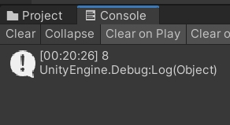
Script içerisine yandaki kodu yazalım.
void Start()
{
//7 ile 2 sayısının ortalamasını hesaplattırmaya çalışalım
//Sonucu Log ile Console ekranına yazdıralım
double sonuc = 7 + 2 / 2;
Debug.Log(sonuc.ToString());
}
Aslında bu kodda elde etmeye çalıştığımız 7 ile 2 sayılarının ortalamalarını hesaplattırmaktı.
Ama bu işlem bize sonuç olarak 4.5 yerine 8 değerini verecektir.
Şimdi bu hatanın nerede olduğunu bulurken hata yakalama yöntemlerini uygulayacağız.
Notes:
UzaySavasi projesinden devam ediyoruz. Bir önceki örnekte yapmış olduğumuz egzersizdeki GameObject’lerimizi silerim. Yeni bir Scripr oluşturalım. Üzerine çift tıklayarak Visual Studio’nun açılmasını sağlayalım. Şimdi şöyle bir senaryo düşünelim. Örneğin 7 ile 3 sayısının toplamını hesaplattırıp Log olarak Console ekranına sonucu yazdıralım.
//Breakpoint ile hata ayıklama yapabiliriz.
//Örneğin işlemi yanlış yazıp, breakpoint ile hatayı ayıklayalım
//Satıra breakpoint koy,
//Debug --> Attach Unity Debugger
//Projeyi seç --> Ok de

Slide 39
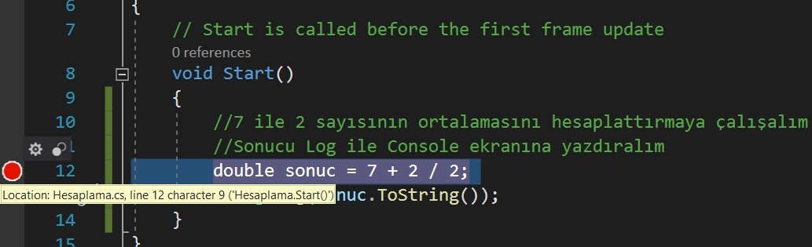
Debugging (Hata Ayıklama)
Breakpoint
Hatanın hangi Script’te olduğunu biliyoruz.
Hatanın olduğunu düşündüğümüz Script’i Visual Studio ile açıyoruz.
Hatanın olabileceği satırın başına gelip Mouse sol tuşu ile bir kere tıklayarak Breakpoint ekliyoruz.
Notes:
Şimdi Visual Studio’ya diyoruz ki. Bu noktaya kadar bütün işlemlerini yap, ama bu noktaya gelince dur.
Çünkü ben buraya adım adım bakmak istiyorum.

Slide 40
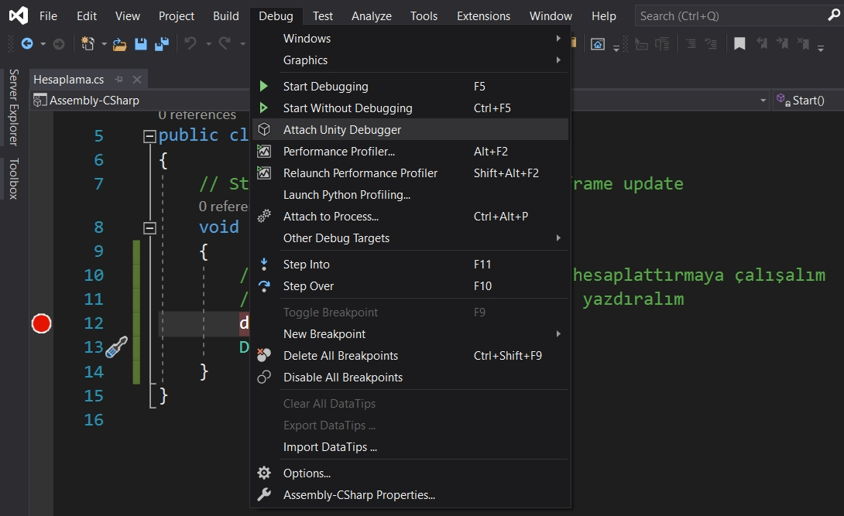
Notes:
Breakpoint ekledikten sonra Debug (Hata Ayıklama) menüsüne geliyoruz.
Attach Unity Debugger (Unity Hata Ayıklayıcı’yı İliştir) seçeneğini seçiyoruz.

Slide 41
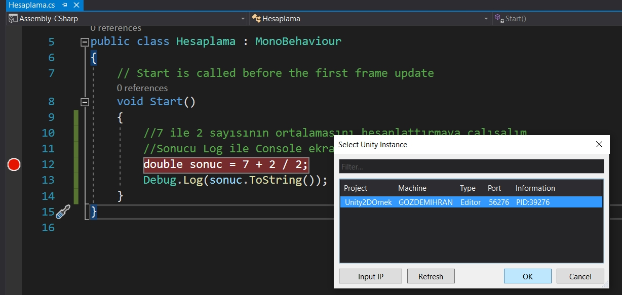
Notes:
Açılan projede kendi projemizi seçip, OK (TAMAM) diyoruz.

Slide 42
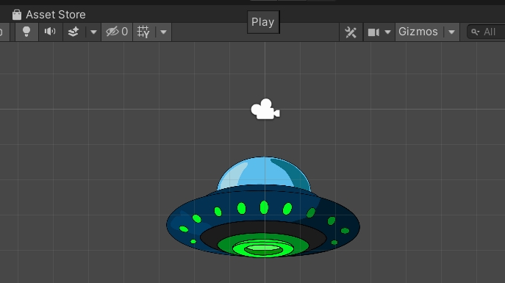
Unity üzerinden Play ile oyun çalıştırılır.
Notes:
Şimdi oyunumuzu çalıştıralım ve hata yaptığımızı bilmediğimizi varsayalım.
Eğer bu adımda Windows sizden izin isterse mutlaka olumlu cevap verin.

Slide 43
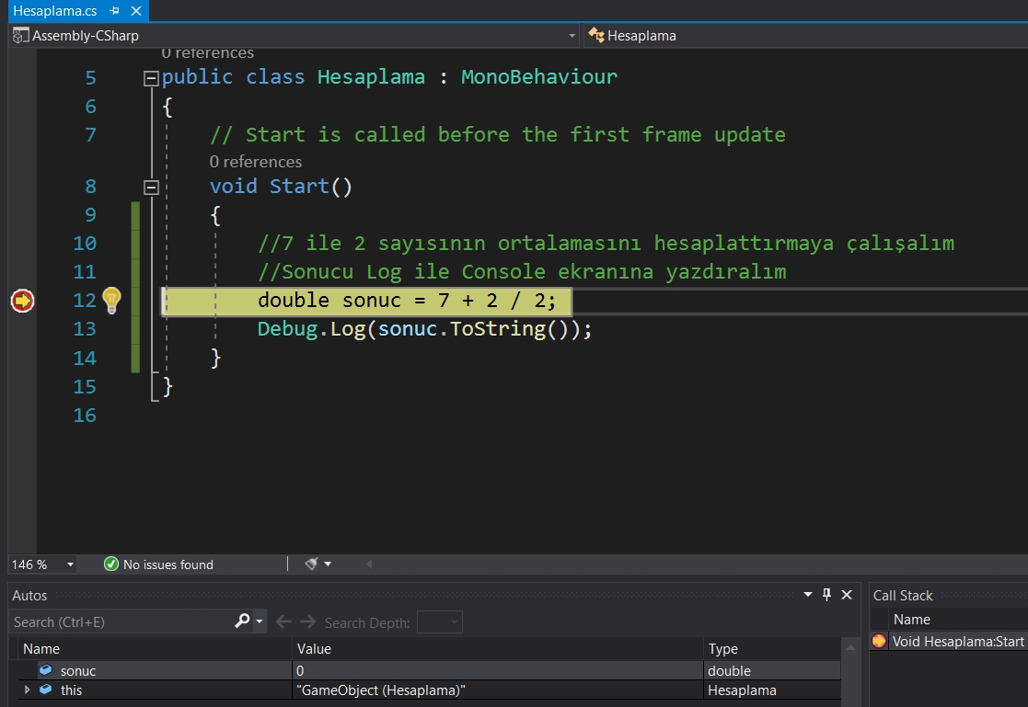
Program Breakpoint koyduğumuz satıra kadar çalıştı ve bu satırda durdu. Aşağıdaki penceredeki değerleri inceleyelim.
Notes:
Şimdi yazılımımız breakpoint koyduğumuz satırda durdu ve aşağıdaki pencereden değişkenlerin değerlerine bir göz atalım.
this dediğimiz şey GameObject nesnemize ekli Hesaplama Class’ımızdır.
toplam değeri de oluşturmuş olduğumuz değişken ve ilk aşamada toplam değeri sıfır. Çünkü Visual Studio seçili olan satırdaki işlemi henüz yapmadı.

Slide 44
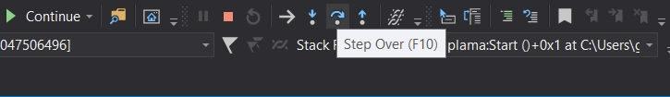
Debugging (Hata Ayıklama)
Step Over (F10) ile programın bir sonraki adıma geçmesi sağlanır. Bunun için 3 seçenek vardır.
Debug → Step Over
Debugging (Hata Ayıkla) → Step Over (Üzerinden Adımla)
F10
Değişkenlerin aldığı değerler kontrol edilir.
Böylece hata tespit edilmeye çalışılır.
Notes:
Bir satır daha işlem yapması için Debugging (Hata Ayıkla) menüsünden Step Over (Üzerinden Adımla) deriz.

Slide 45
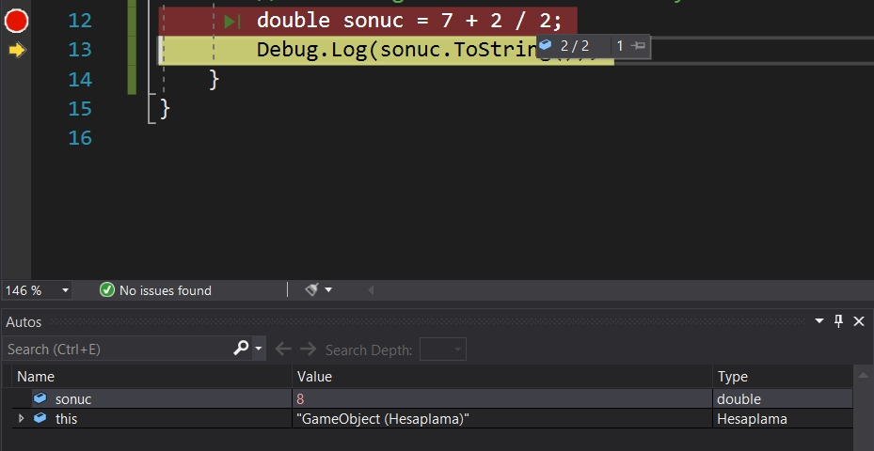
Debugging (Hata Ayıklama)
Notes:
Bu satırdaki işlemi de yaptı. Şimdi sonuc değişkenin aldığı değere tekrar baktığımızda burada değerin 4.5 olmasını bekliyorken değer 8 olarak atandı.
İşte hatamızın hangi satırda olduğunu bulmuş olduk.

Slide 46
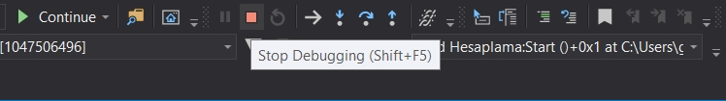
Debugging (Hata Ayıklama)
Hata Ayıklamayı sonlandırmak için Stop Debugging (Shift + F5) yapılmalıdır.
Notes:
Şimdi Debug işlemini sonlandırabilir ve hatamızı düzeltebiliriz.
Kodumuzu düzelterek Breakpoint’in üzerine tekrar tıklayarak kaldırıyoruz.
Ctrl + S ile projeyi kaydedelim.Unity’e gidip sonucu kontrol edelim.

Slide 47
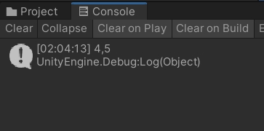
Script içerisine yandaki kodu yazalım.
void Start()
{
//7 ile 2 sayısının ortalamasını hesaplattırmaya çalışalım
//Sonucu Log ile Console ekranına yazdıralım
double sonuc = Convert.ToDouble(7 + 2) / 2;
Debug.Log(sonuc.ToString());
}
Yapmış olduğumuz mantık hatasını düzelterek tekrar projeyi kaydedip çalıştırdığımızda karşımıza doğru sonuç olarak 4.5 değeri gelmektedir.
Notes:
UzaySavasi projesinden devam ediyoruz. Bir önceki örnekte yapmış olduğumuz egzersizdeki GameObject’lerimizi silerim. Yeni bir Scripr oluşturalım. Üzerine çift tıklayarak Visual Studio’nun açılmasını sağlayalım. Şimdi şöyle bir senaryo düşünelim. Örneğin 7 ile 3 sayısının toplamını hesaplattırıp Log olarak Console ekranına sonucu yazdıralım.
//Breakpoint ile hata ayıklama yapabiliriz.
//Örneğin işlemi yanlış yazıp, breakpoint ile hatayı ayıklayalım
//Satıra breakpoint koy,
//Debug --> Attach Unity Debugger
//Projeyi seç --> Ok de

Slide 48

Fizik Bileşenleri Rigidbody
Unity ortamında 2D ve 3D ortamlar için hazırlanmış ve objelerimize Component olarak ekleyebileceğimiz bir takım fizik bileşenleri vardır.
Notes:
Physics 2D, Physics 3D
Bu bölümde Rigidbody 2D fizik bileşenini kullanarak oyun objesine fizik kurallarının etki eder hale getirilmesi ve yer çekimi kuvvetinin etkilerinin değiştirilmesi işlemlerini yapacağız.
Bir oyunun kalitesinden bahsederken genelde fiziğinden bahsedilir. Çünkü oyun objelerimizde bizim de kullanacağımız bir takım fizik componentleri oyun objelerimize aynı gerçek hayatta olduğu gibi fizik kurallarını uygulamamızı sağlayacaktır.
Unity ortamında kullanabileceğimiz hem 2 boyutlu hem 3 boyutlu ortamlar için hazırlanan bir takım fizik bileşenleri vardır.

Slide 49
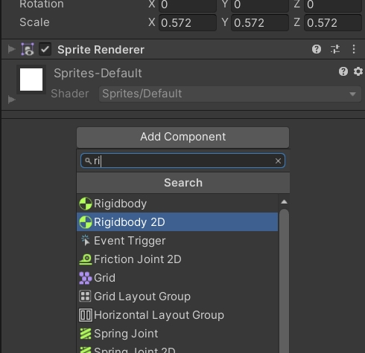
Rigidbody
Oyun dünyasında bir oyun objesine fizik kurallarını işletebilmemiz için ihtiyacımız olan Component Rigidbody’dir.
2D projemizde Oyun objemize (GameObject) fizik eklemek için;
Add Component →Physics 2D → Rigidbody 2D seçeneği seçilir.
Notes:
Unity için oyun objemizin yani sprite’mızın tasarımının uzay gemisi olması görsellik haicinde hiçbir şey ifade etmez. Onun bir uzay gemisi gibi davranmasını adım adım bazen hazır component’lar ile bazen de kendi yazdığımız Script’ler ile biz sağlarız.
Farklı yönlerde objemize kuvvet uygulamamız gerekiyor ki hareket edebilsin.
Aynı bir uzay gemisi gibi düşünelim. Ateşleme sistemi sayesinde bir kuvvet oluşur ve uzay gemisi de bu kuvvetin yönünde hareket etmeye başlar.
Bunu sağlamak için hangi Component’ı kullanabiliriz. Bir dokümana bakalım.
Aradığımız Component oyunum 2 boyutlu olduğu için 2D menüsünün içinde ve bu yapacağımız işlem tamamıyla fizik ile ilgili, o yüzden Physics Reference 2D bölümüne bakalım.
Oyun dünyasında bir oyun objesine fizik kurallarını işletebilmemiz için ihtiyacımız olan Component Rigidbody’dir.
Bu bileşen birçok oyun motorunda da benzer isimlerle anılmaktadır.
Oyun objemize yani uzay gemimize artık fizik ekleyeceğiz. Hiyerarşi penceresinden ilgili (örnekte UzayGemisi) oyun objesi seçilir.
Inspector penceresinden Add Component menüsünden Physics 2D seçeneği içerisindeki Rigidbody 2D seçilir.

Slide 50
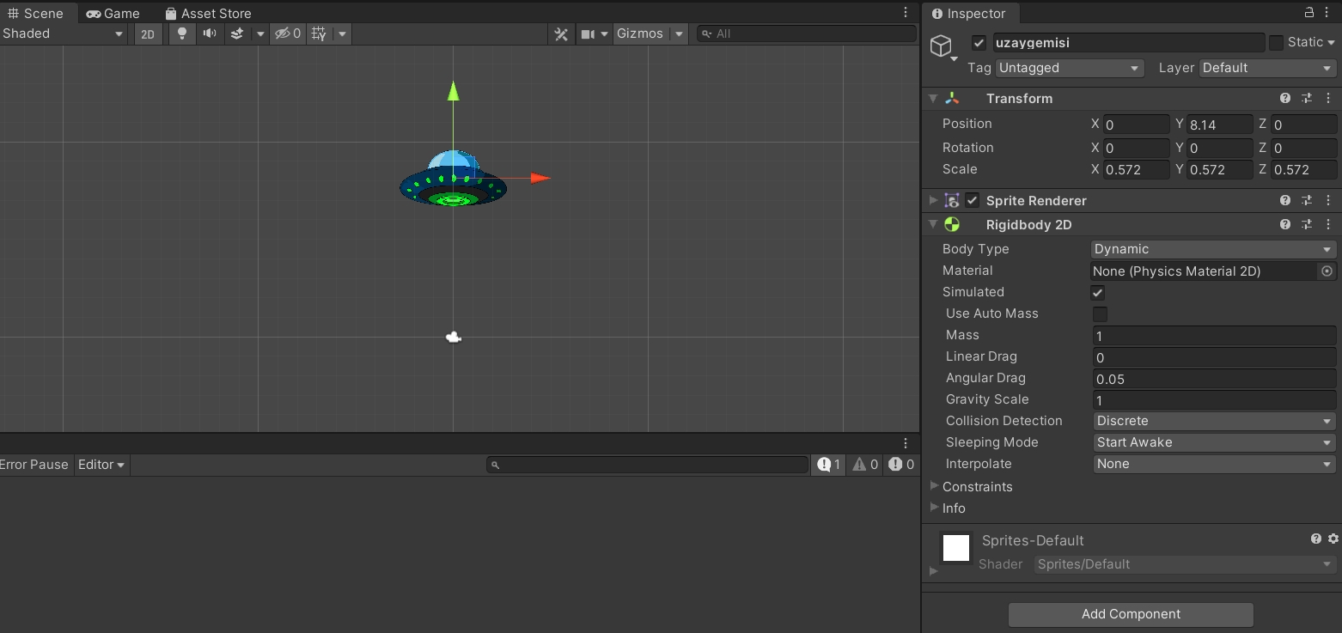
Notes:
Klavyeden W tuşuna basarak ya da Move Tool düğmesine basarak objemizi yukarı doğru hareket ettirerek sahnenin yukarısına alırız.
Şimdi Inspector penceresinde bir kez daha bakarsak en altta en son eklediğimiz Rigidbody 2D bileşeni var.
Component’lerin görsel olarak sıralamasını değiştirebiliriz. Move seçeneklerinden Component’leri yukarı ve aşağıya taşıyabiliriz.

Slide 51
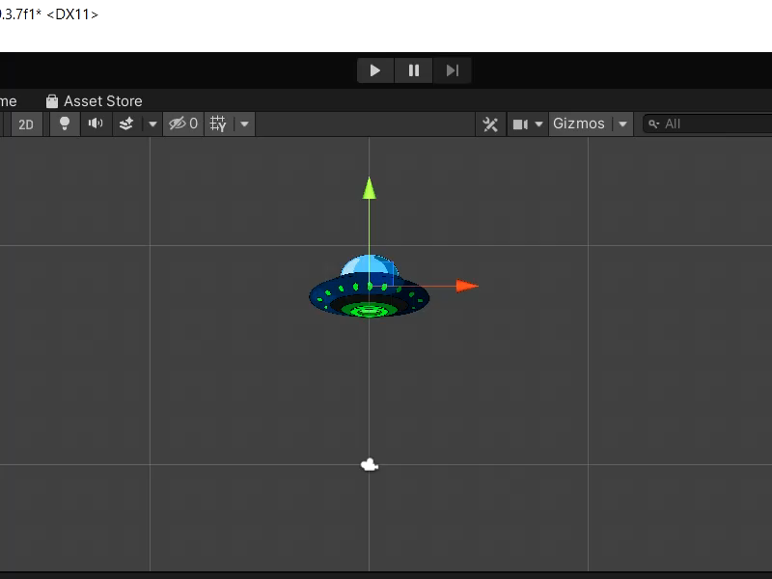
Projemizi çalıştırdığımızda Sprite objemiz Y Ekseninde negatif yönde hareket etti. Yerçekimi (Gravity) kuvvetiyle aşağıya doğru düşmeye başladı.
Notes:
Burada bir kuvvet devreye giriyor. O kuvvet ise yerçekimi. Oyunumuz her ne kadar 2 boyutlu olsa da gerçek dünyadan birtakım fizik kurallarını barındırıyor.
Rigidbody 2D isimli fizik bileşenini uzaygemisi isimli oyun objemize ekleyince bu kurallar hissedilmeye başlandı.

Slide 52

Projedeki Yerçekimini Kaldırmak
Notes:
Fizik ayarları seçeneğinden oyunumuzdaki yer çekimini sıfıra indireceğiz.

Slide 53
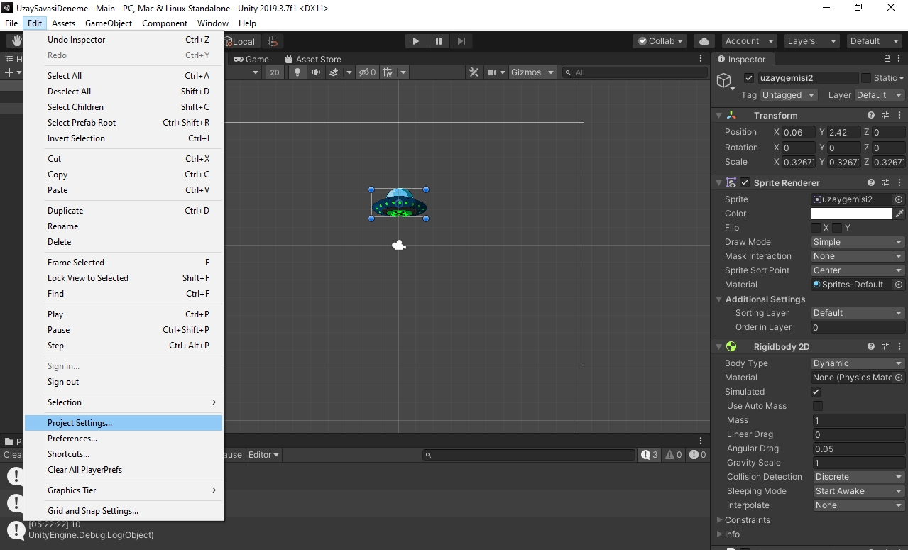
Notes:
Bunun için Edit menüsünden Project Settings seçilir.

Slide 54
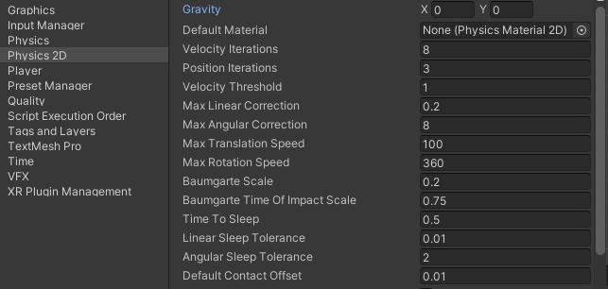
-9.81
Notes:
Sol taraftan Physics 2D seçiyorum. Gravity seçeneğinin X değeri 0, Y değeri -9.81
Yerçekimi sabiti → -9.81 Aynı kural oyun motorunda da yer alıyor.
Bu değeri 0 yaptığımızda oyun motoruna artık Y ekseninde yani yere dik olan eksende herhangi bir çekim kuvveti uygulama diyoruz.
Play tuşuna tekrar bastığımız uzay gemimiz artık hareket etmez.

Slide 55
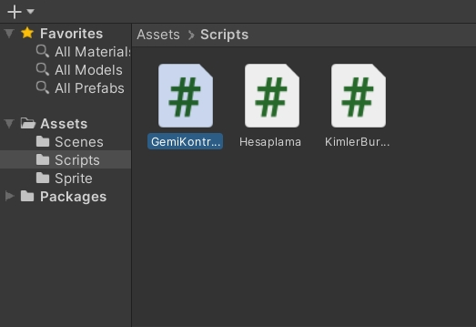
Oyun Objelerinin Vektörel Hareketi
GemiKontrol isminde yeni bir Script oluşturalım.
Notes:
Bu bölümde sabit bir kuvvet ile Unity fizik motorunu kullanarak oyun objelerinin sahnede vektörel olarak hareket etmelerini sağlayacağız.
Uzay gemimize etki edecek kuvveti kendimiz kontrol edeceğiz.

Slide 56
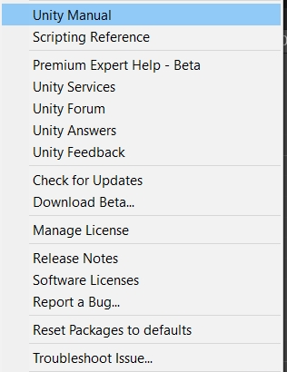
Unity İçerisinden Dokümanı Offline Açmak

Slide 57
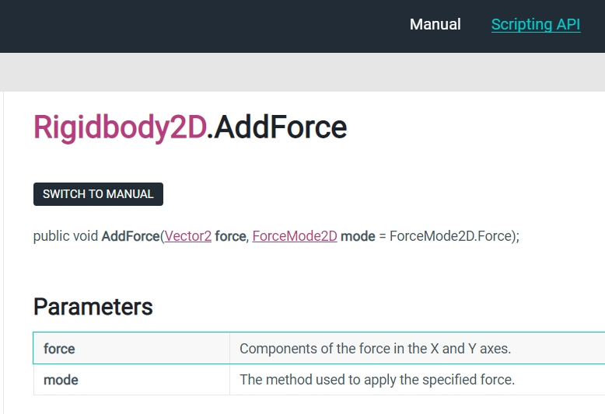
Oyun Objelerinin Vektörel Hareketi
Notes:
Public metodları dışarıdan erişime açmış oluruz. Yani bu metoda dışarıdan erişebilmemiz için metodun Public olması gerekiyor.
Scripting API→ Rigidbody 2D içerisinde Public Methods kısmına bakalım.
AddForce metoduna ihtiyacımız var.
Force yani Vektörün türü Vector2 ve modun türü de ForceMode2D türünde.

Slide 58
Oyun Objelerinin Vektörel Hareketi
Rigidbody Component'ını kullanabilmek için öncelikle onun referansını almalıyız.
Kendi kodumuz içerisinde kullanabileceğimiz bir şekilde tanımlamalıyız.
Önce Component adını yazarız, sonra referans olmasını istediğimiz nesne adını yazarız. Component'ımız getirmek için GetComponent ile <> sembolleri içerisinde Component'ımızın adını yazıp, Method olduğu için (Generic Method) en sonuna parantez açıp kapatmamız gerekiyor.
Bu referans ile RigidBody2D'nin Public methodlarına erişebiliriz.
Rigidbody2D myRigidBody2d = GetComponent<Rigidbody2D>();
Bu tarz bir nesneyi vektörel hareket ettirmek için Impulse modunu kullanırız. Impulse itme kuvvetidir.s
myRigidBody2d.AddForce(new Vector2(0,5),ForceMode2D.Impulse);

Slide 59
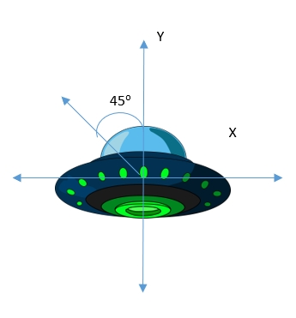
Egzersiz
Uzay Gemisi oyun objesine etki eden kuvveti, gemi sol yukarıya doğru 45 derecelik açı ile hareket edecek duruma getiriniz. (Kuvvetin X ve Y değerlerini istediğiniz değer yapabilirsiniz)
Notes:
https://gelecegiyazanlar.turkcell.com.tr/konu/unity/egitim/unity-201/egzersiz-0
Egzersiz
Devam:Çarpışma Algılama

Slide 60
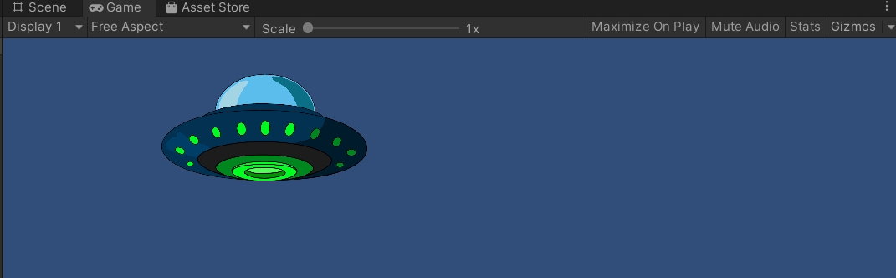
Egzersiz - Çözüm
void Start()
{
GetComponent<Rigidbody2D>().AddForce(new Vector2(-5, 5), ForceMode2D.Impulse);
}

